Slide 1

Propuesta de Diseño
Implementación
de la Plataforma de Distribución de Recursos a Municipios y Entidades
Julio 2022

Slide 2

Contenido Coordinación Planeación Hacendaria
8
Artículo 14 Fracción III (Art. 14 F III)
1
Inicio de Sesión
9
Participaciones Federales
2
Configuración de Perfil
Catálogos Iniciales
Participaciones Estatales
3
10
Notificaciones
Aportaciones Federales
4
11
Bloqueo de Sesión
Aportaciones Estatales
5
12
Artículo 14 Fracción I (Art. 14 F I)
Calendario de Distribución
6
13
7
Artículo 14 Fracción II (Art. 14 F II)
Generador de Estadísticas
14

Slide 3
Inicio de Sesión

Slide 4
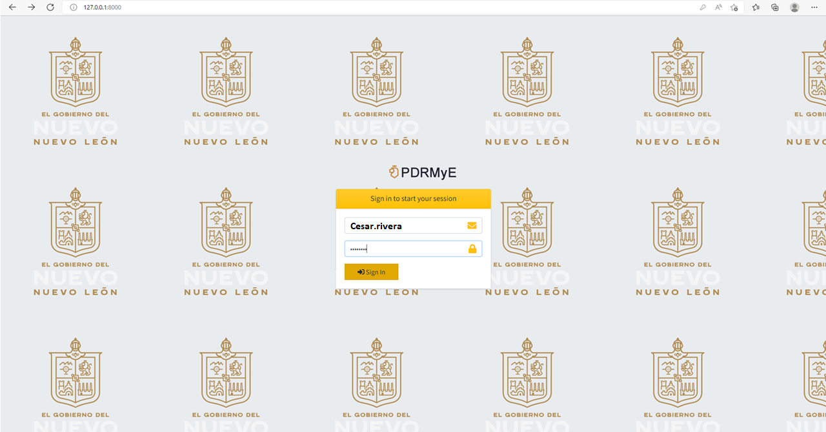

Inicio de Sesión

Slide 5
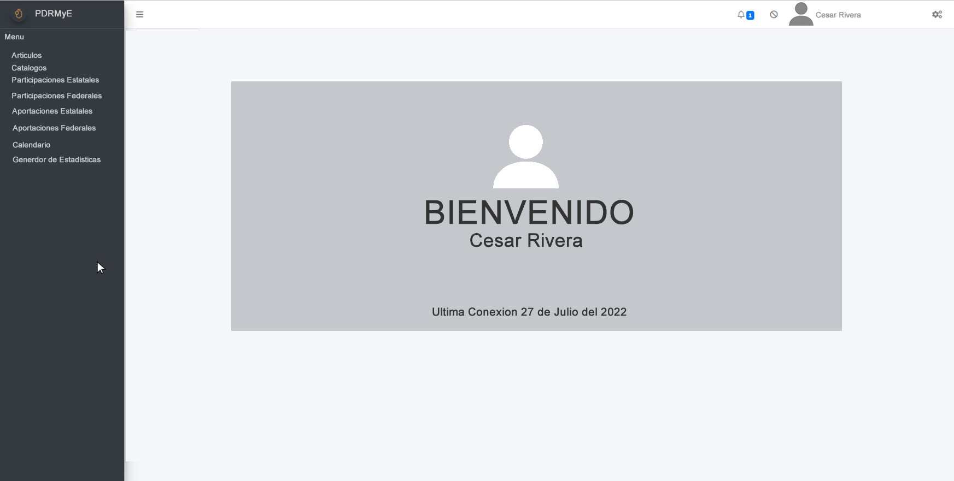
Inicio

Slide 6
Configuración de Perfil

Slide 7
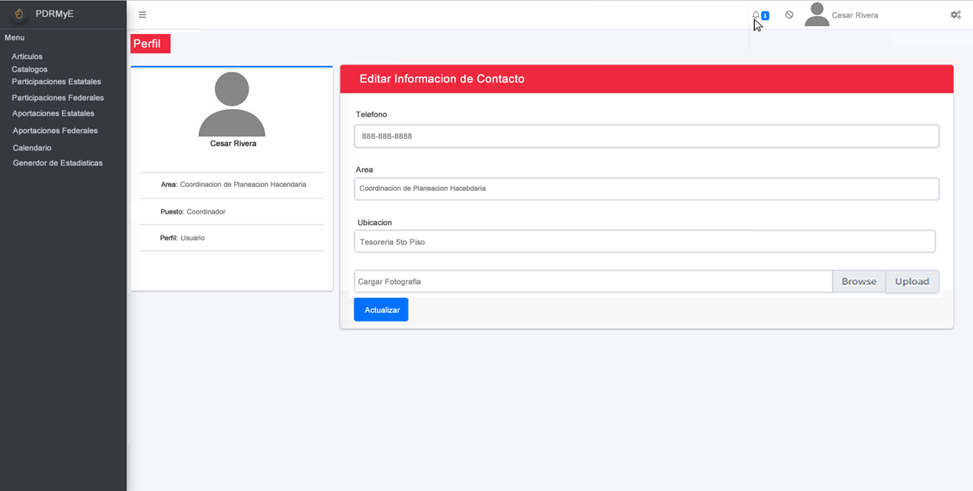
Perfil

Slide 8
Notificaciones

Slide 9
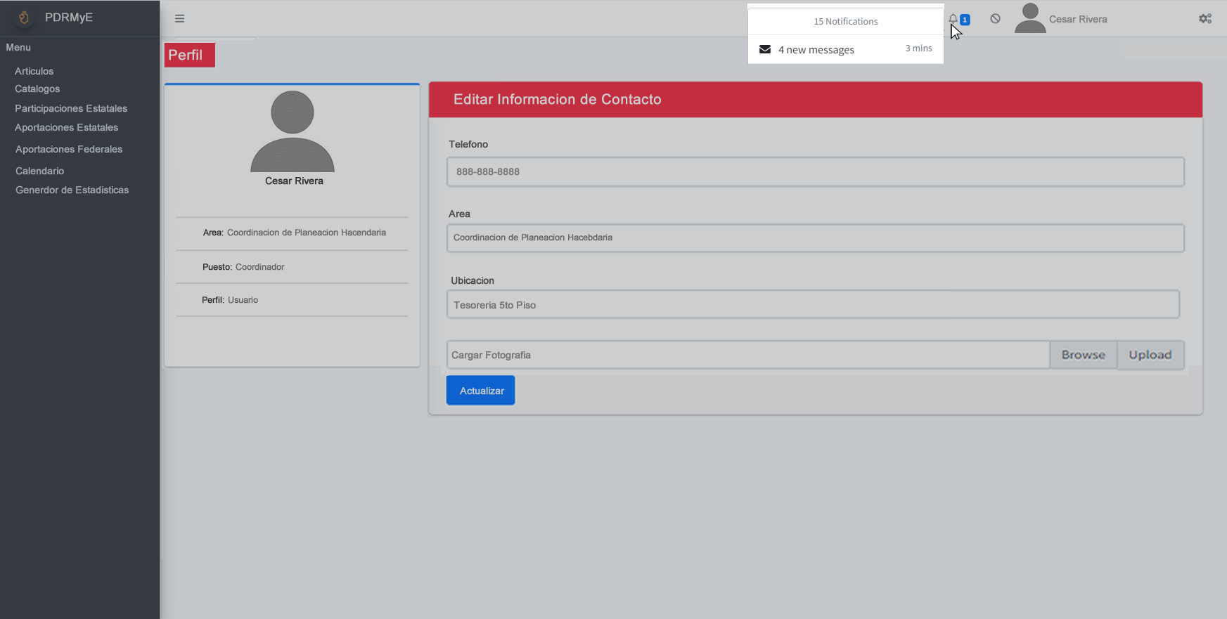
Banner de notificación

Slide 10
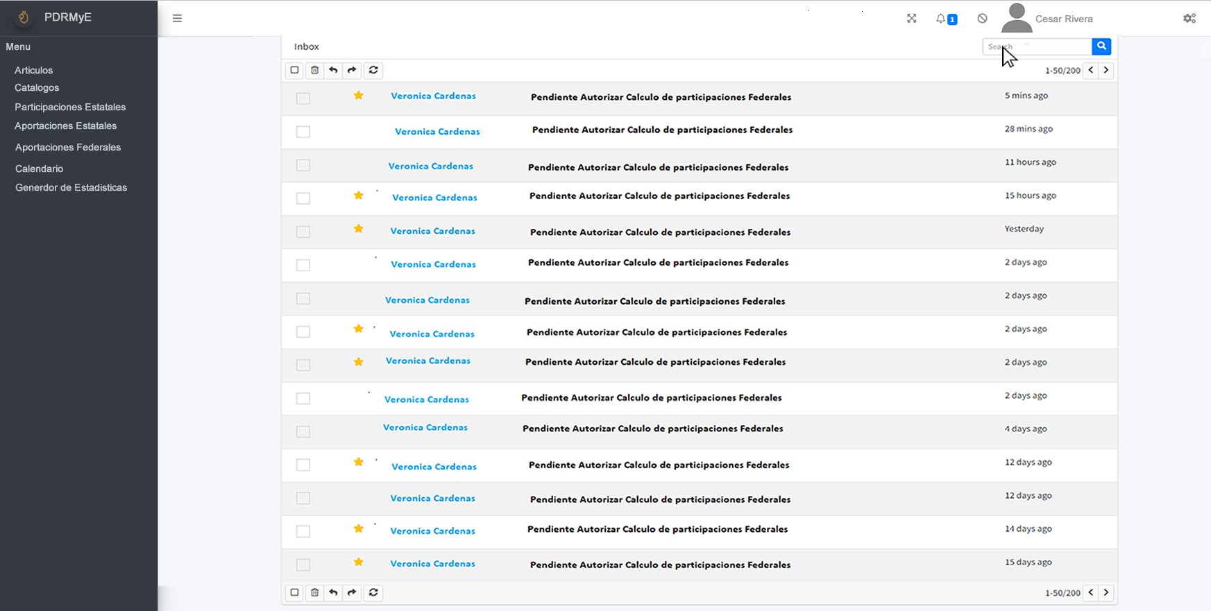
Buzón Notificaciones

Slide 11
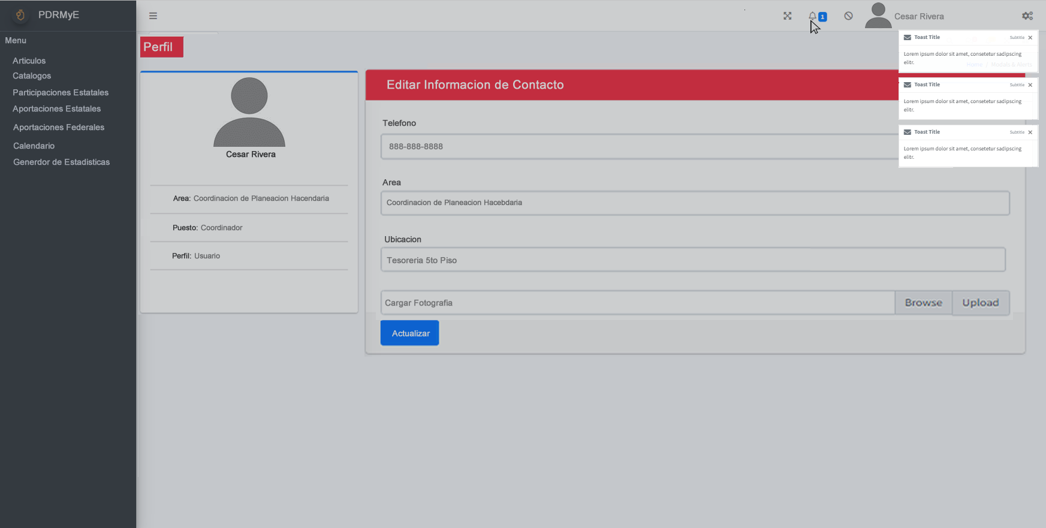
Notificaciones Push

Slide 12

Bloqueo de Sesión

Slide 13
Catálogos iniciales

Slide 14
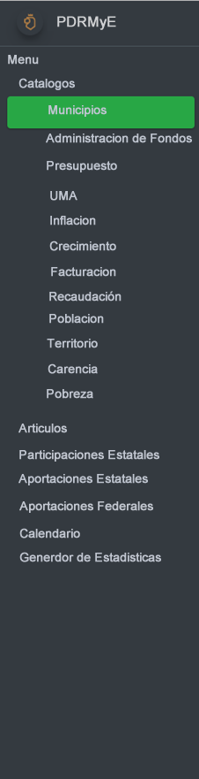
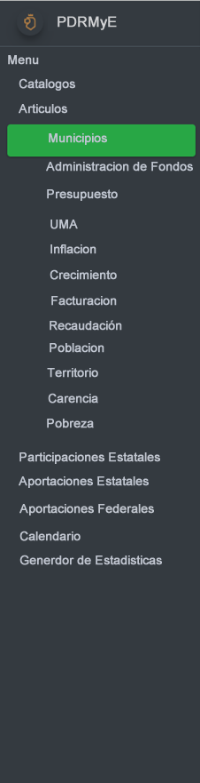
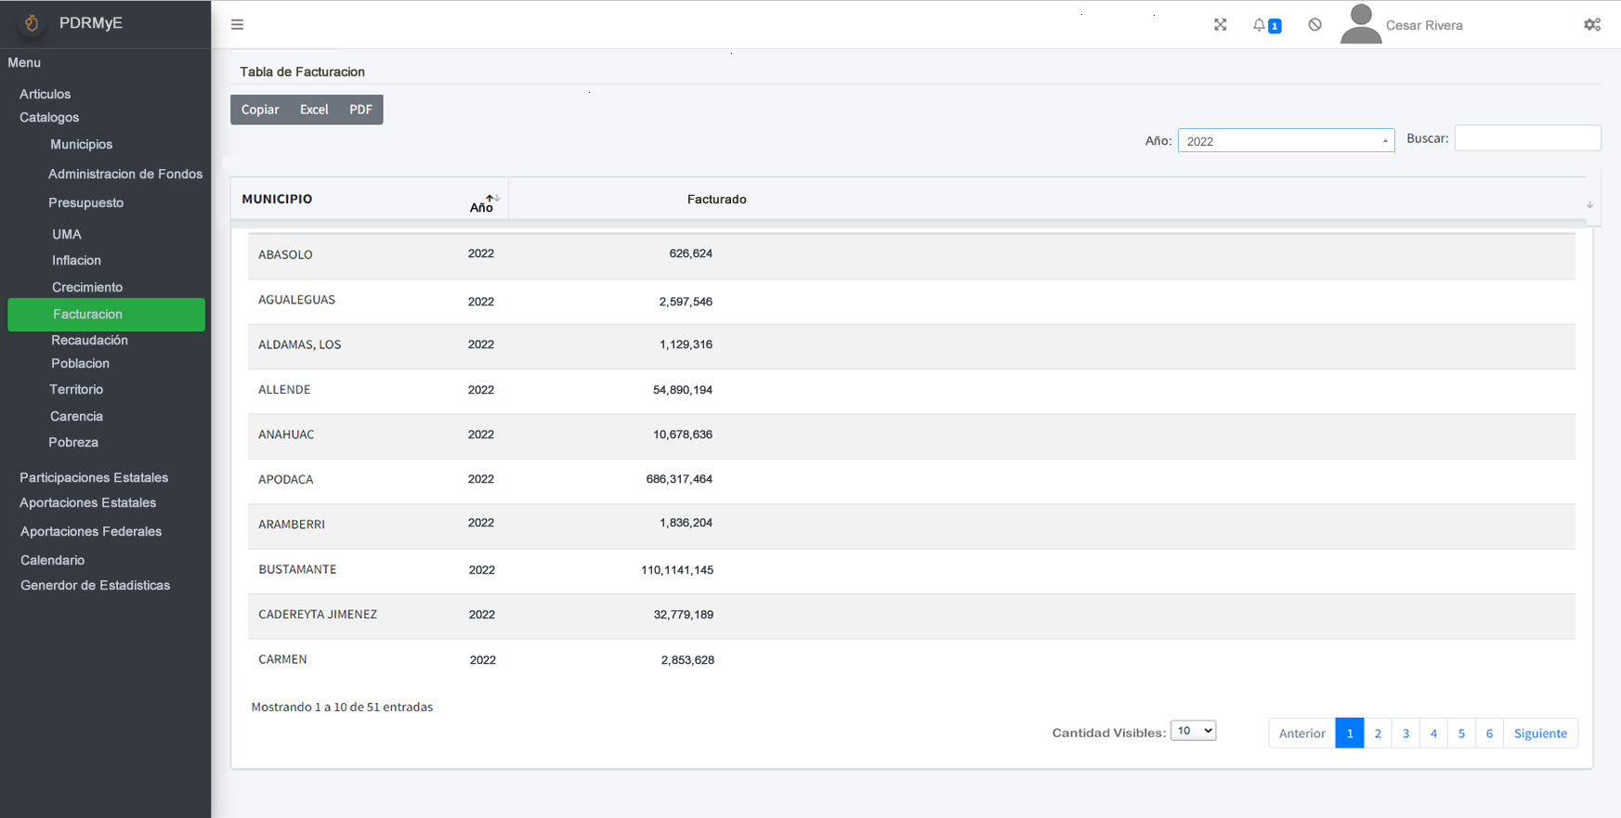
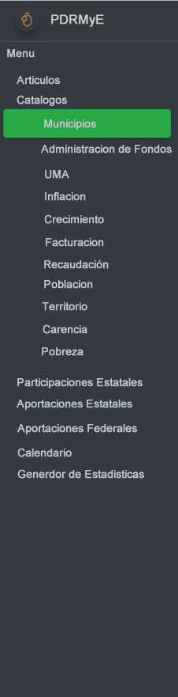
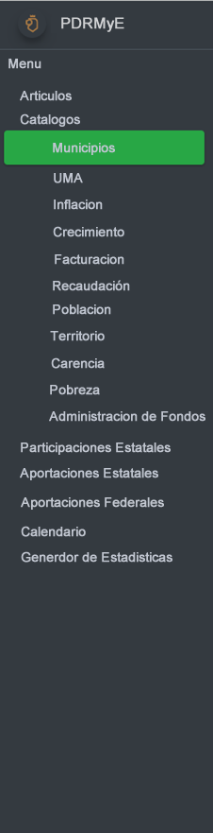
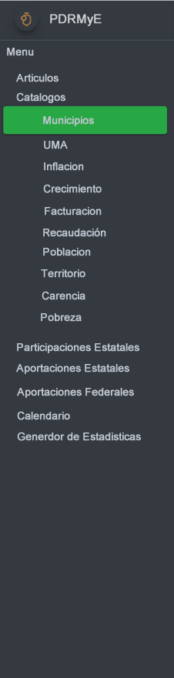
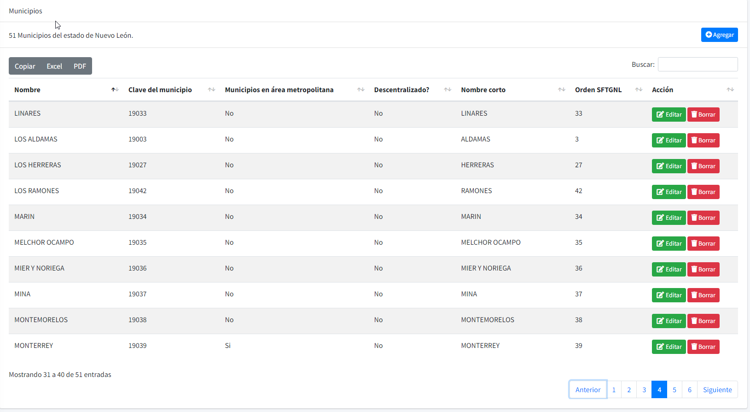
Municipios

Slide 15
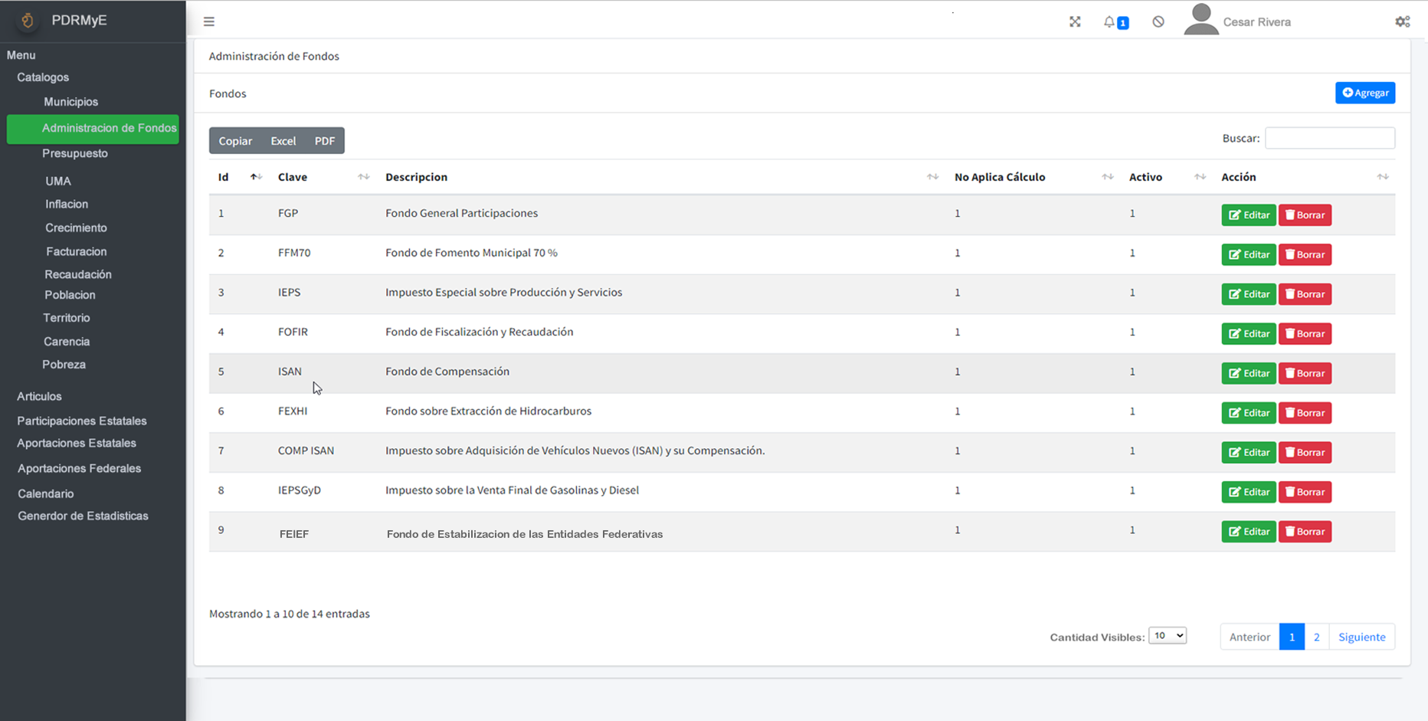
Administración de Fondos

Slide 16
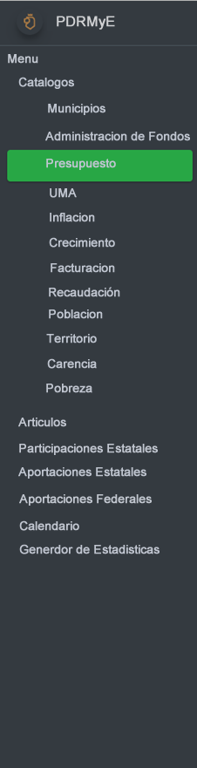
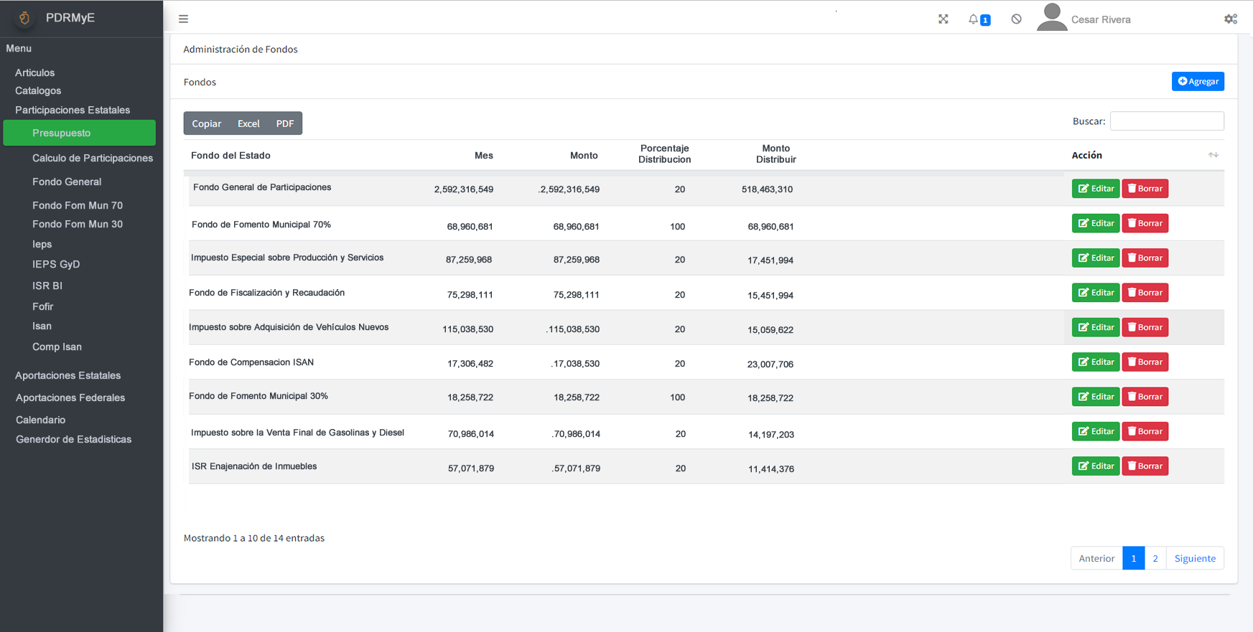
Presupuesto

Slide 17
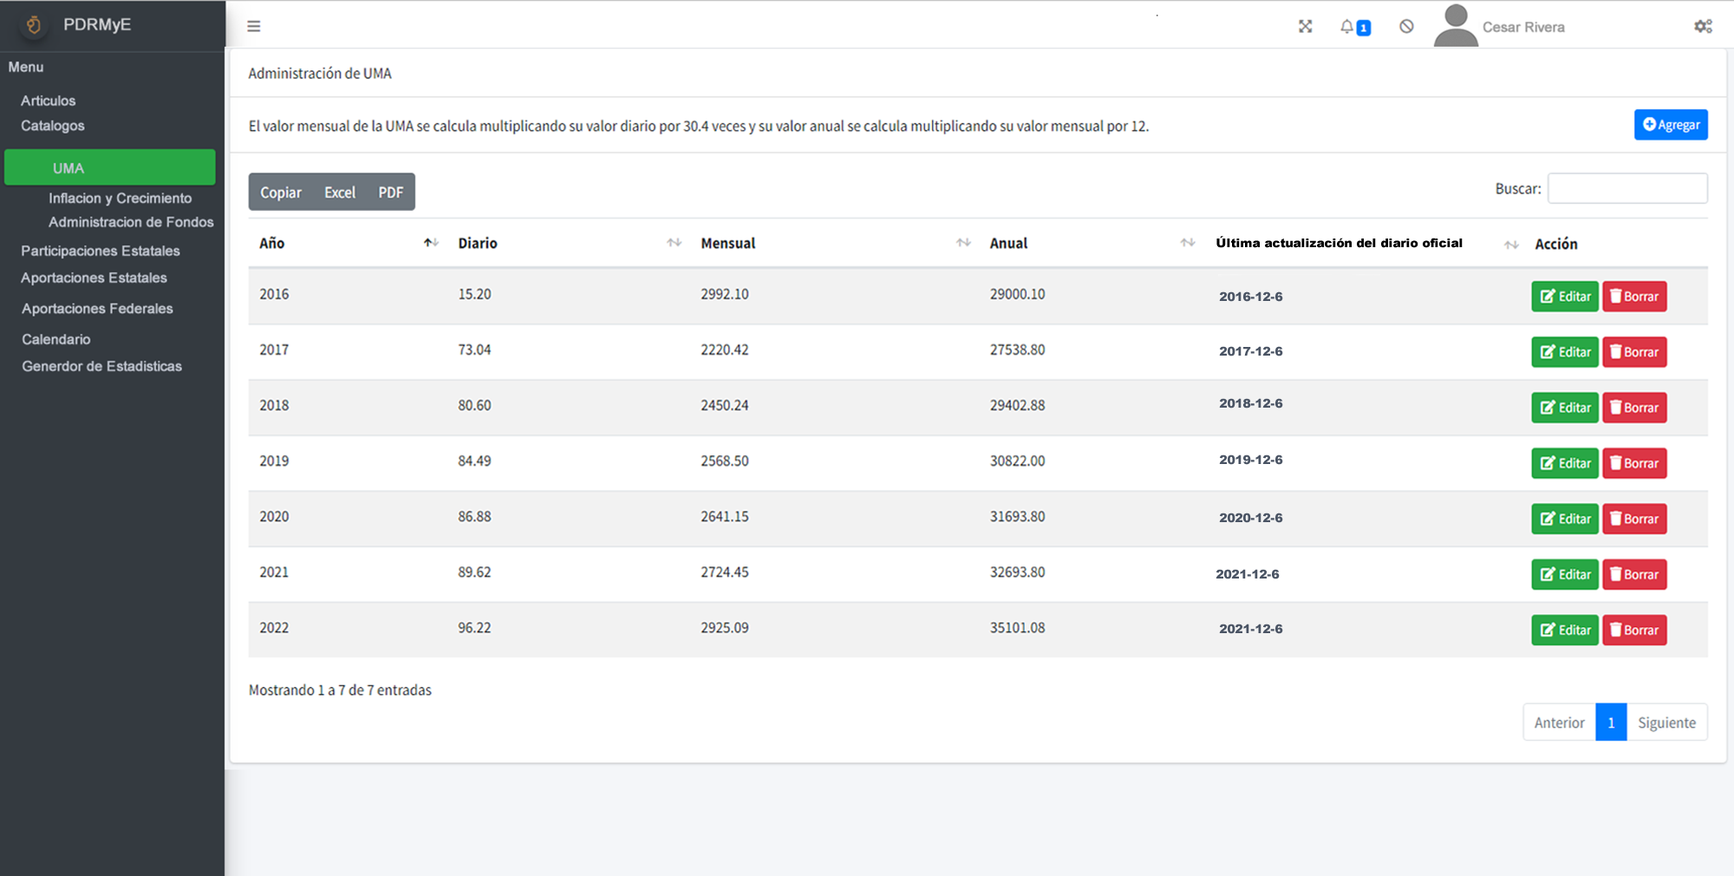
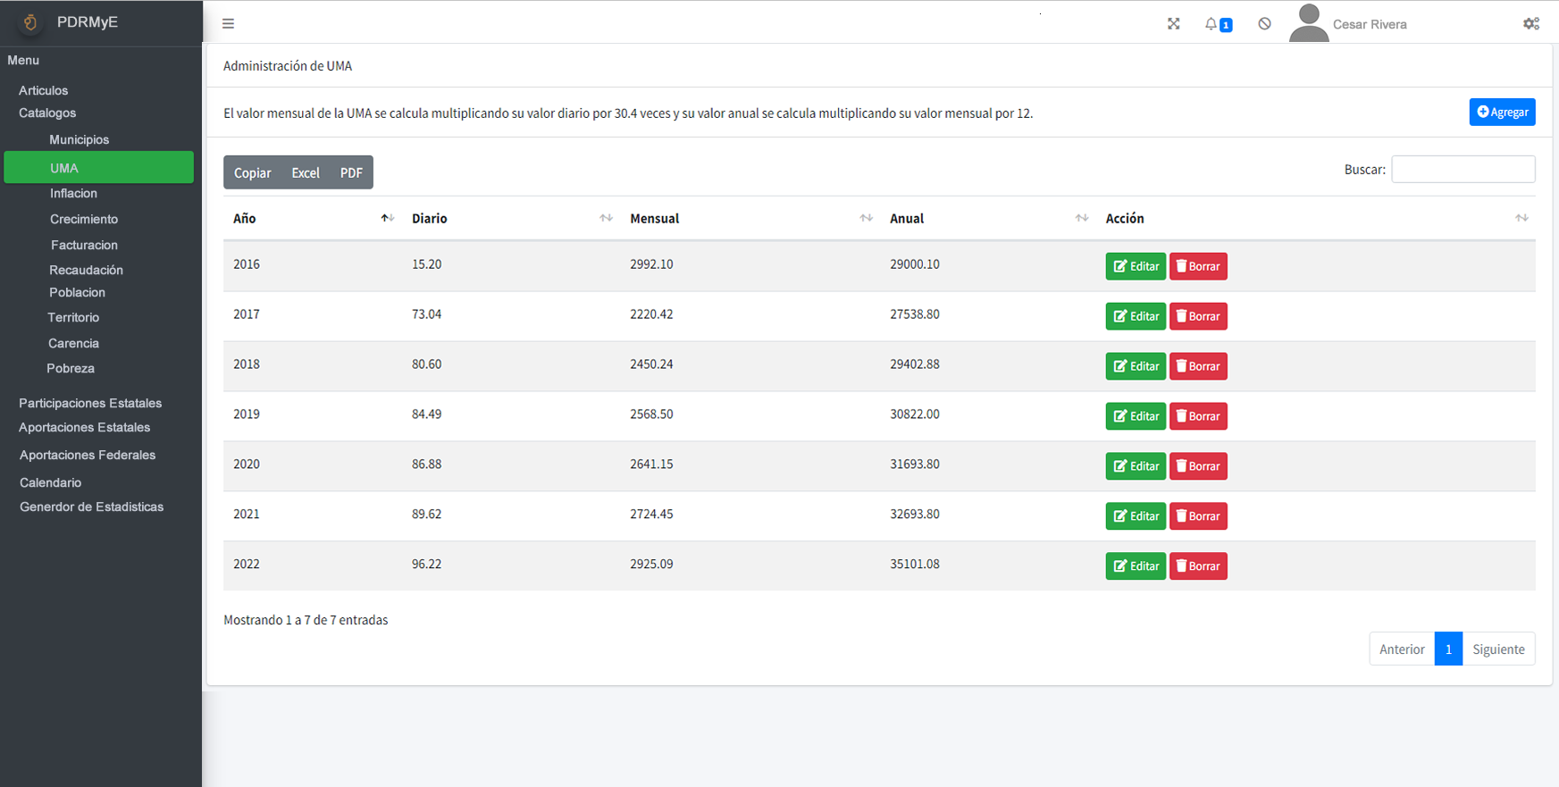
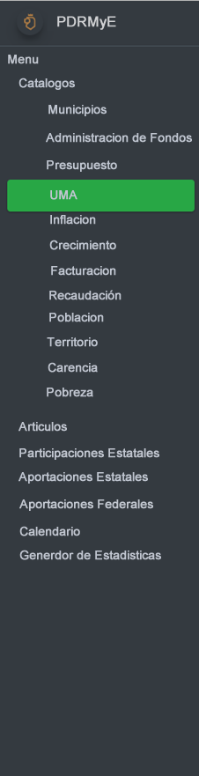
Unidad de Medida y Actualización (UMA)

Slide 18
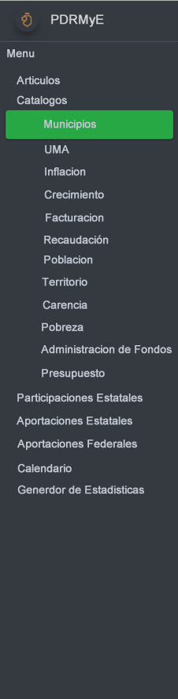
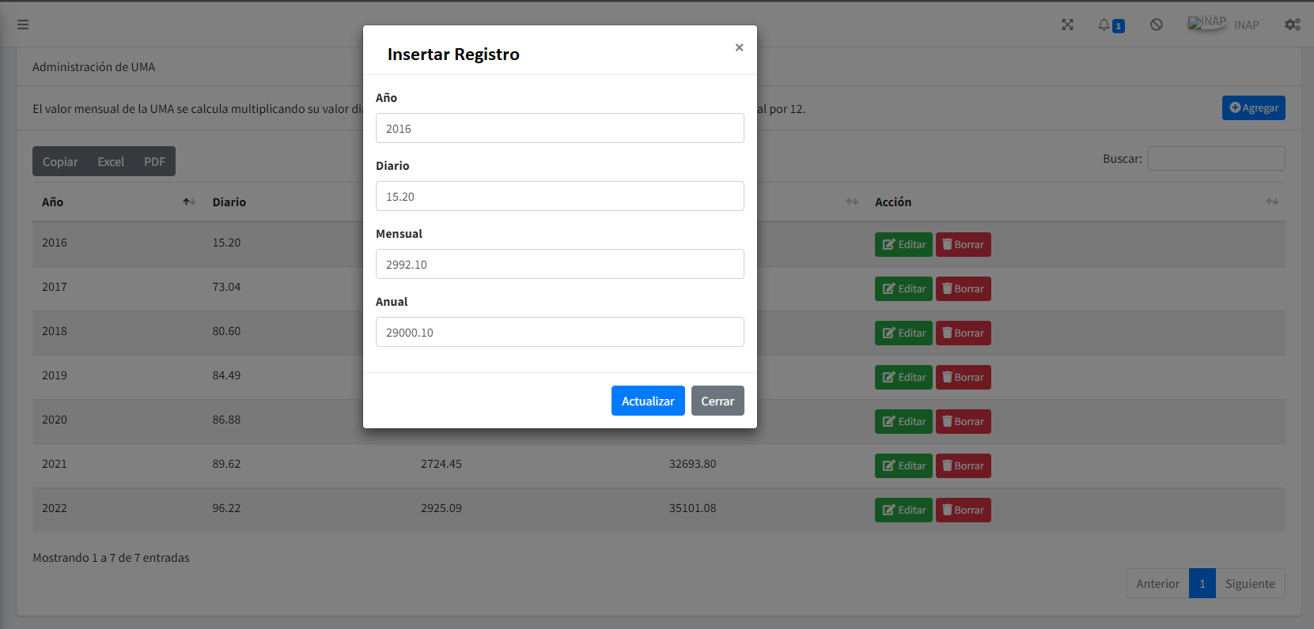
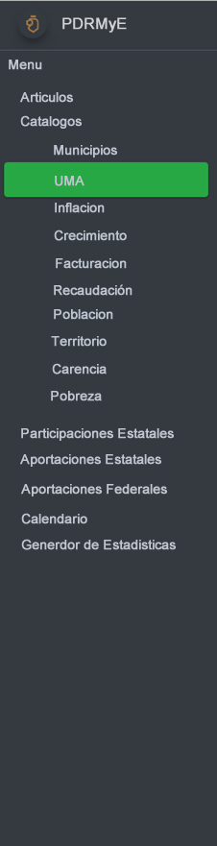
UMA Inserción de Registro

Slide 19

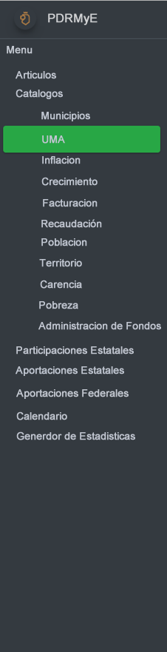
UMA Edición de Registro

Slide 20
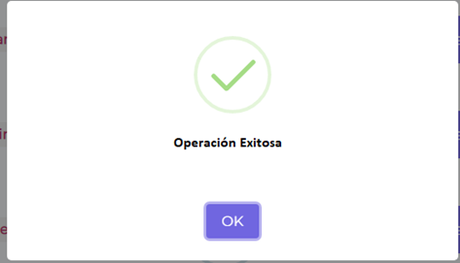
UMA Edición de Registro Caso Exitoso

Slide 21
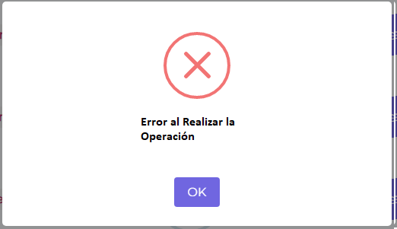
UMA Edición de Registro Caso Fallido

Slide 22
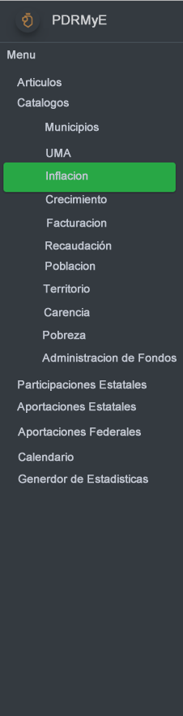
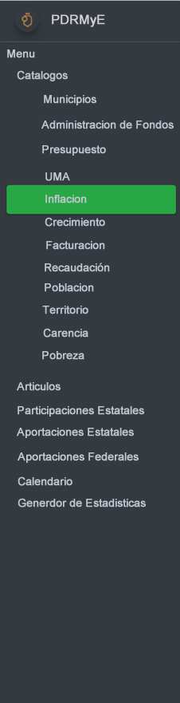
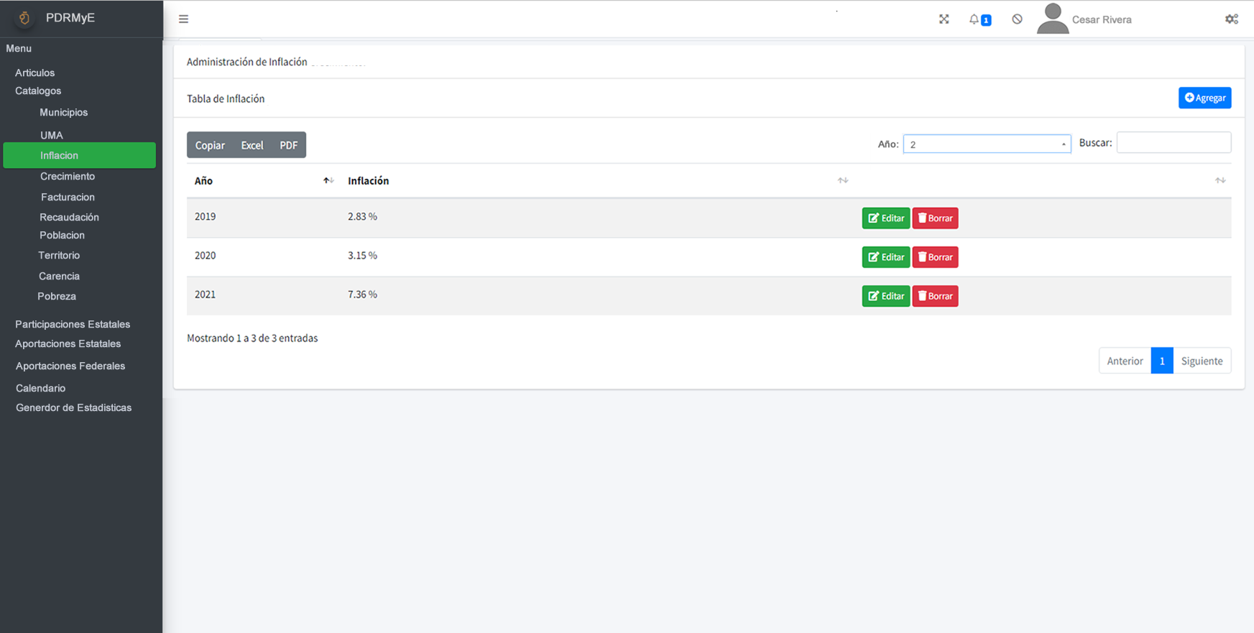
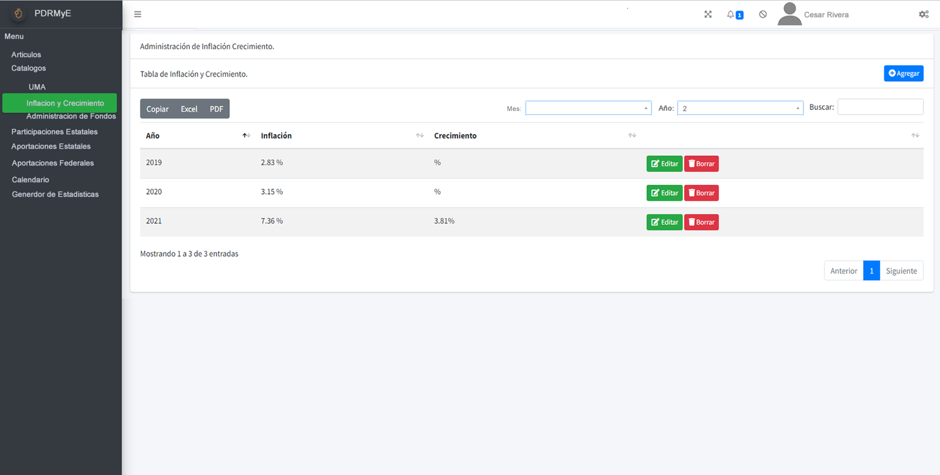
Inflación

Slide 23
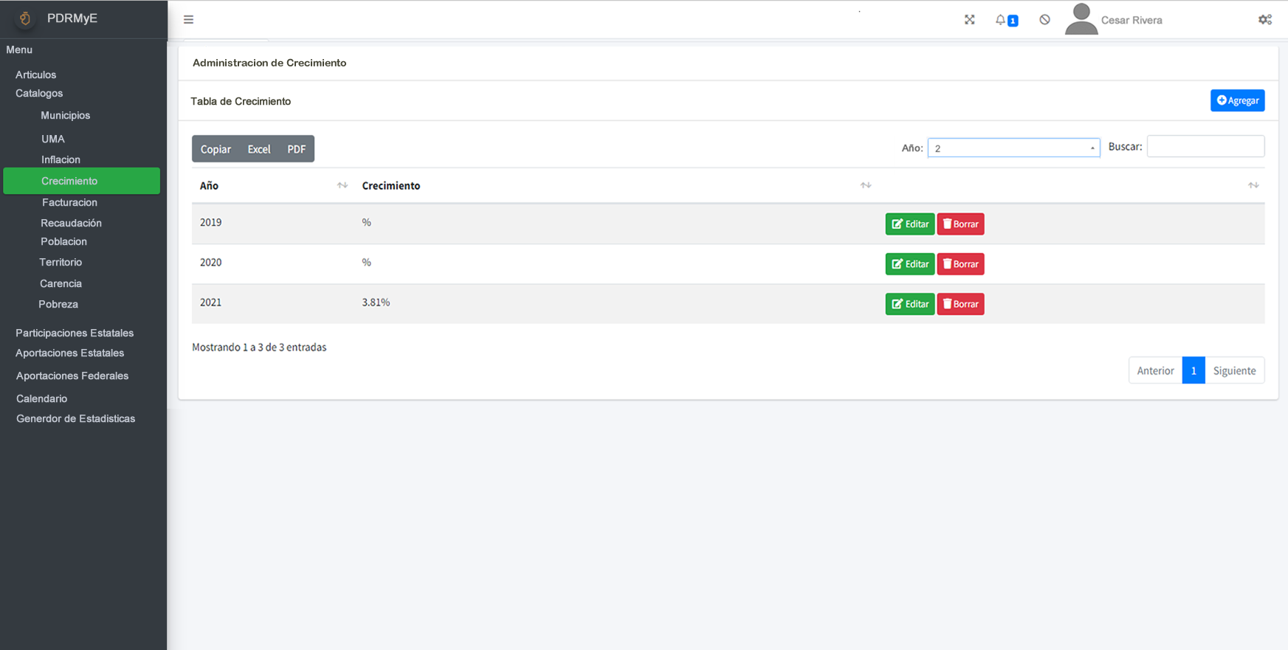
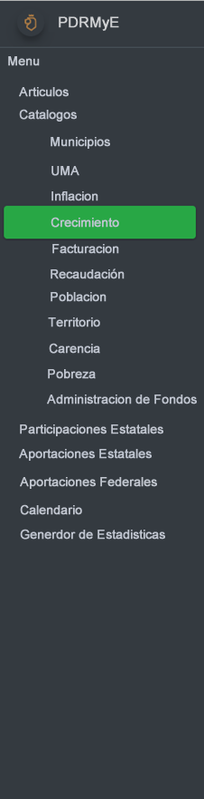
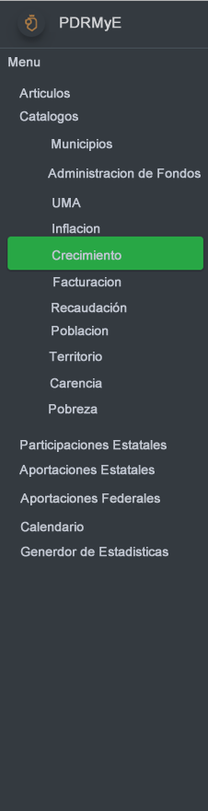
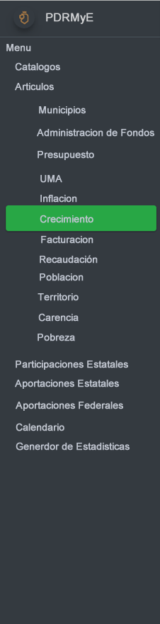
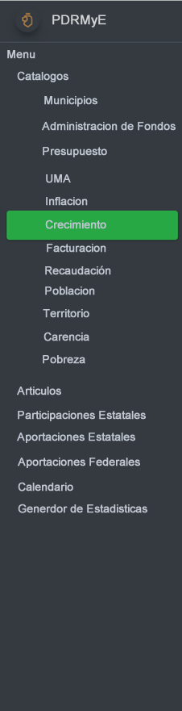
Crecimiento

Slide 24
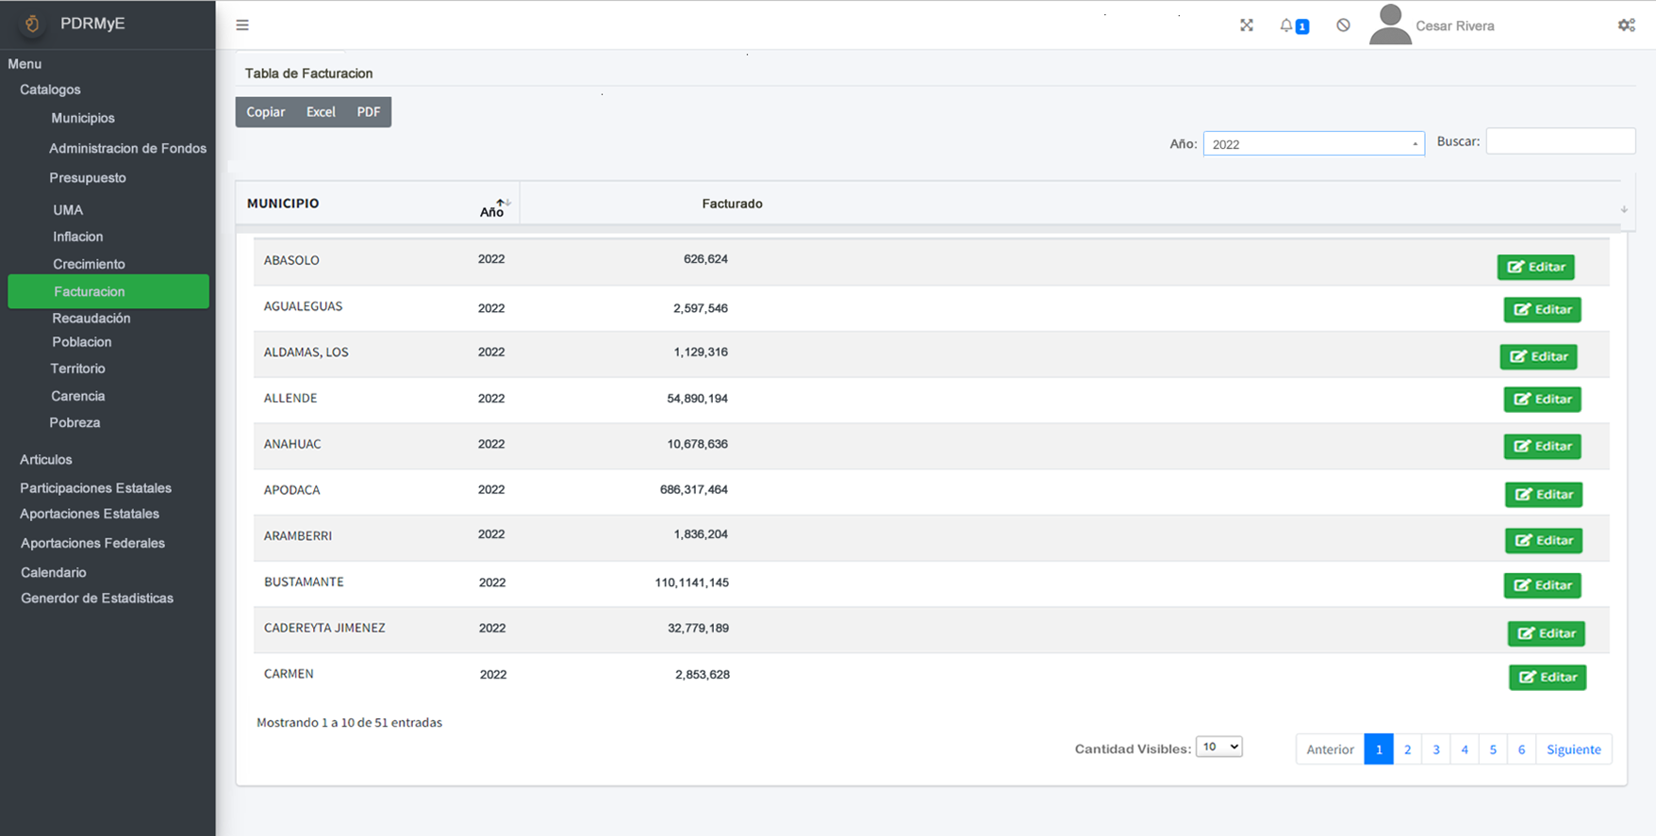
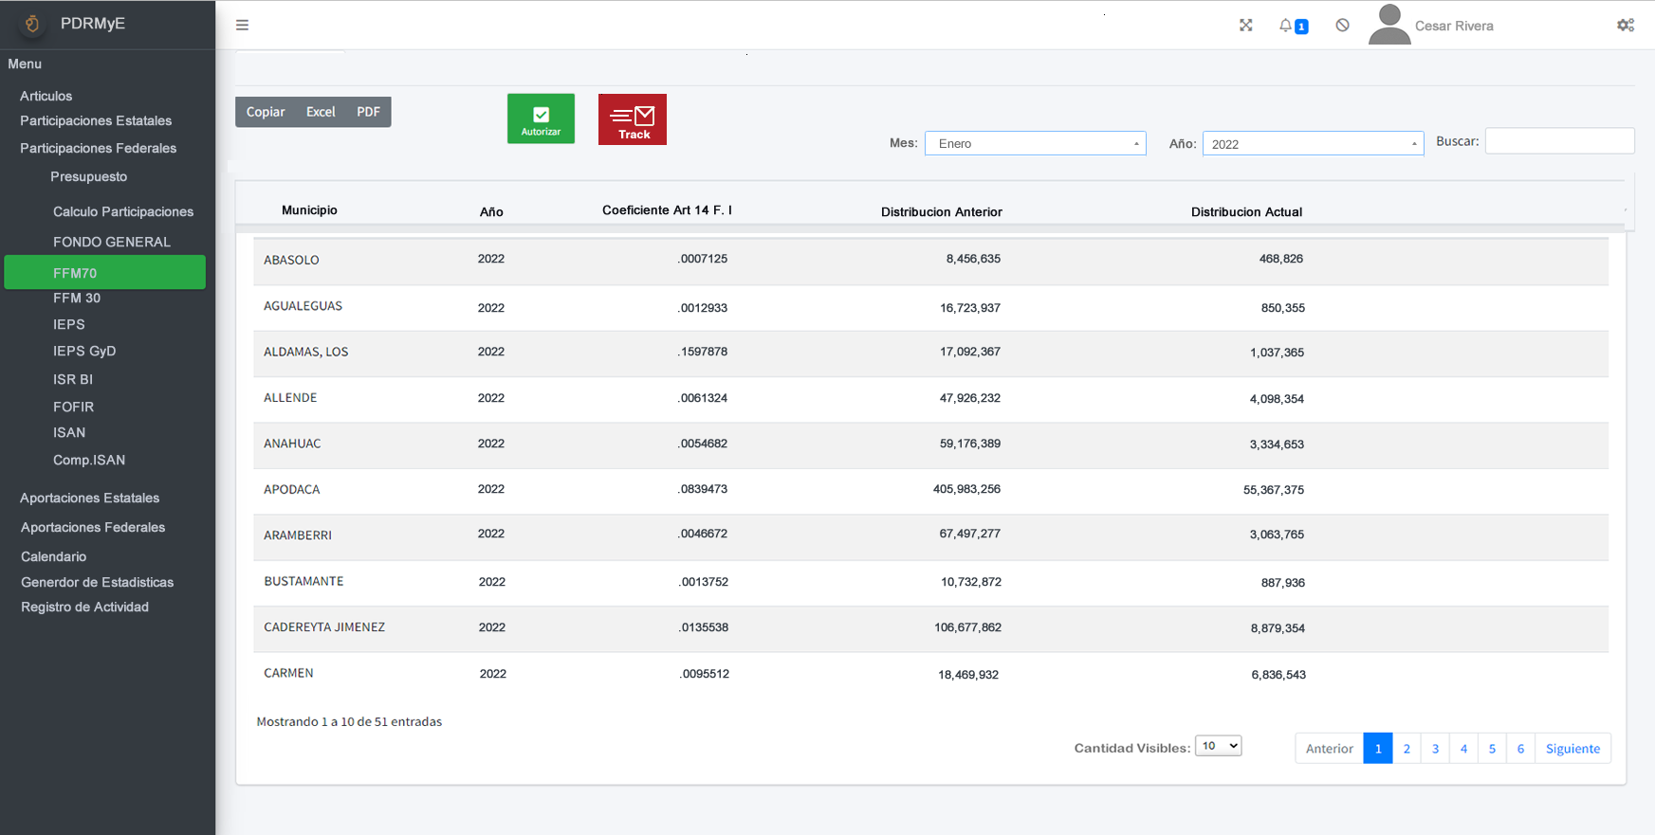
Facturación

Slide 25
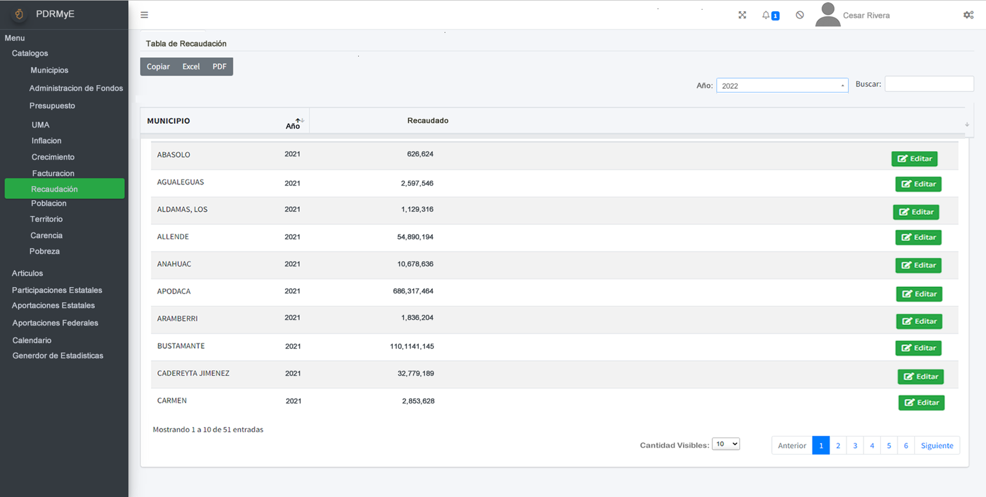
Recaudación

Slide 26
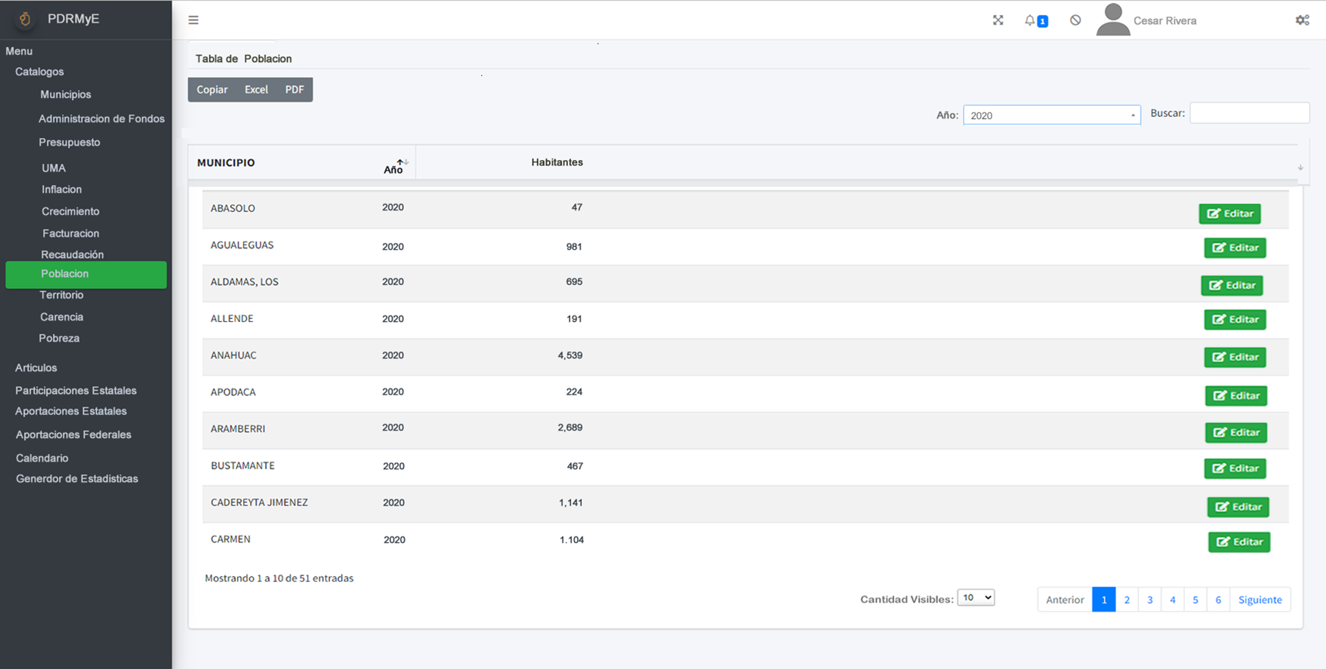
Población

Slide 27
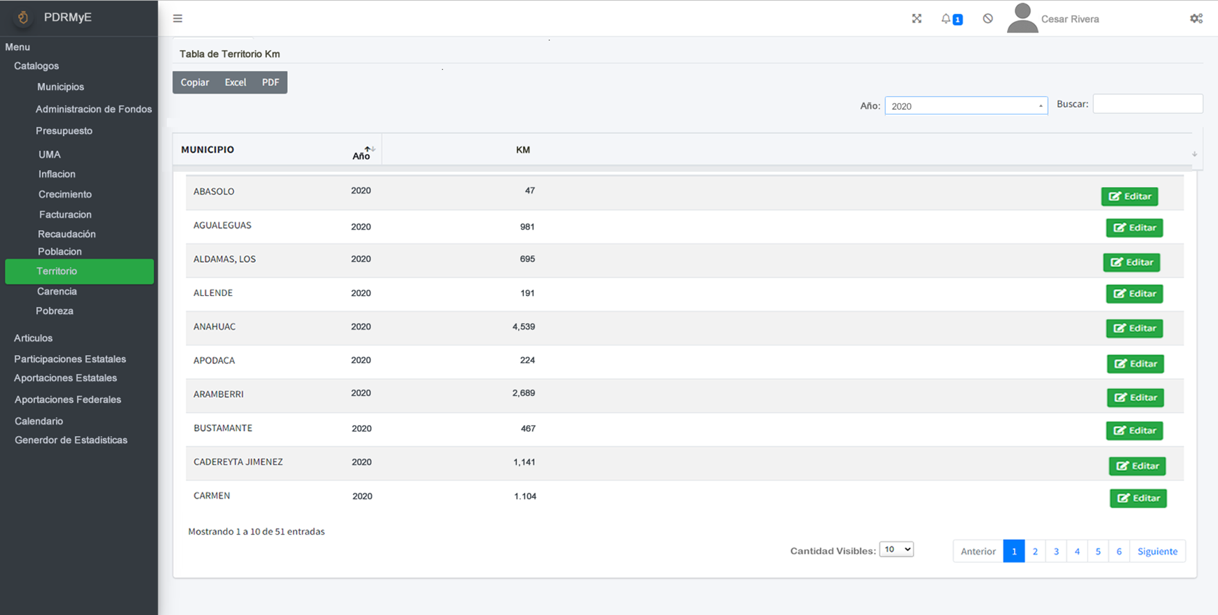
Territorio

Slide 28
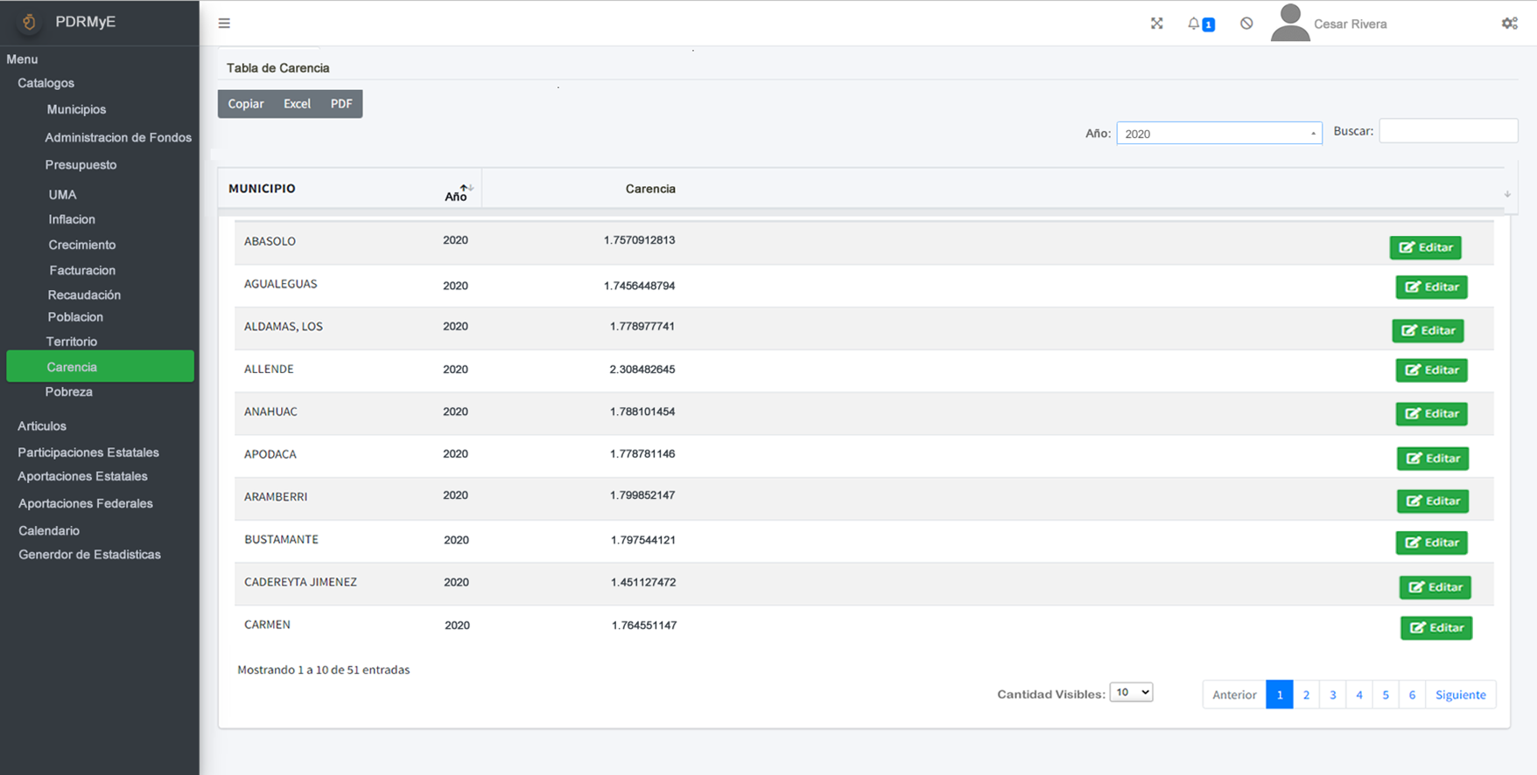
Carencia

Slide 29
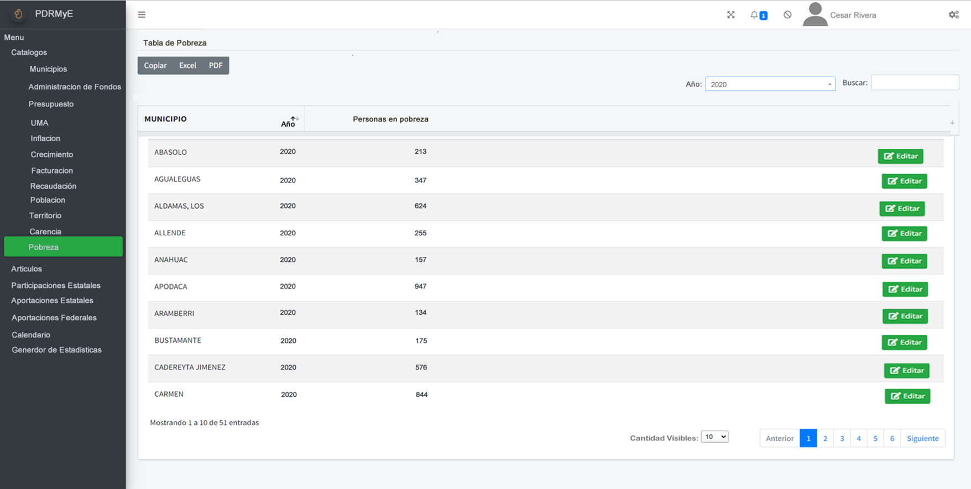
Pobreza

Slide 30
Articulo 14 Fracción I (Art 14 F I)

Slide 31
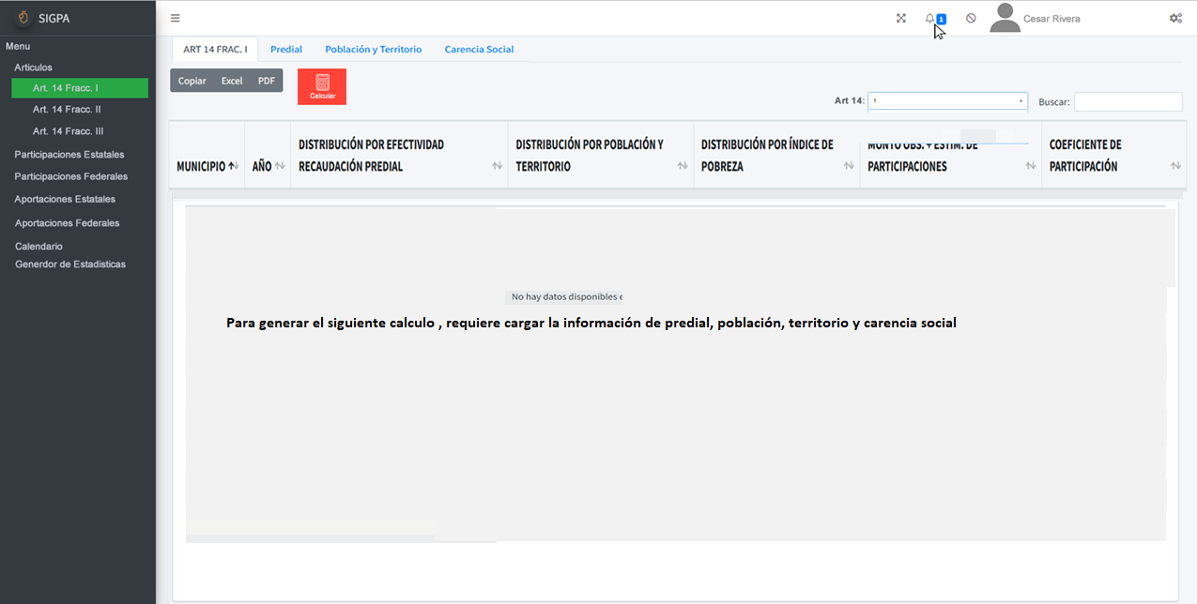
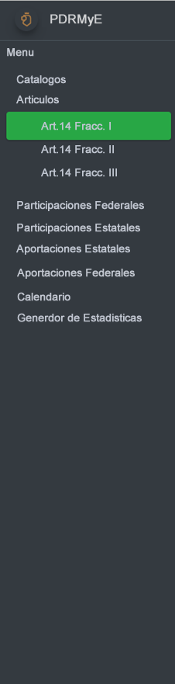
Art 14 F I

Slide 32
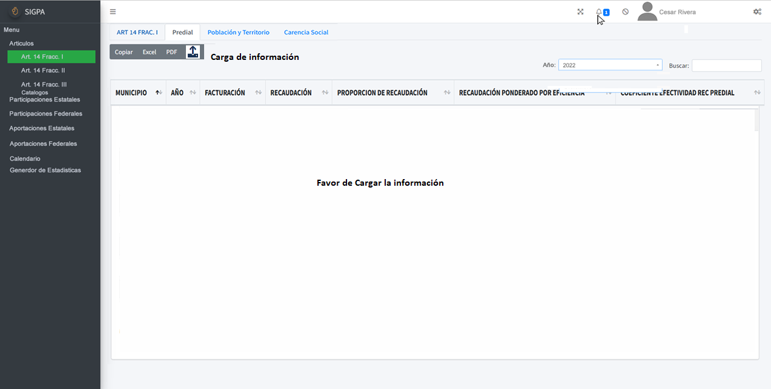
Coeficiente Predial

Slide 33
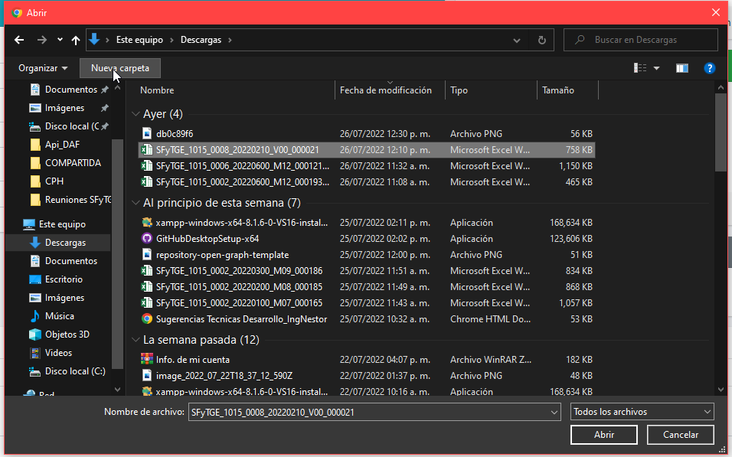
Coeficiente Predial

Slide 34
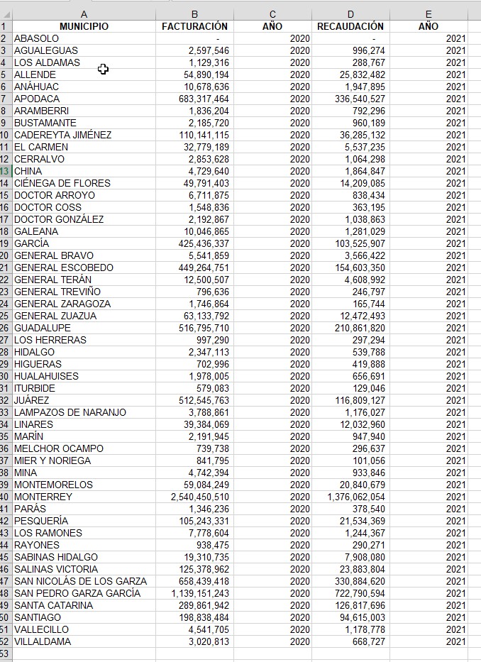
Plantilla de carga Predial

Slide 35
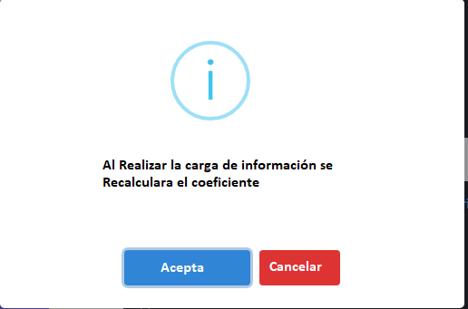
Coeficiente Predial

Slide 36
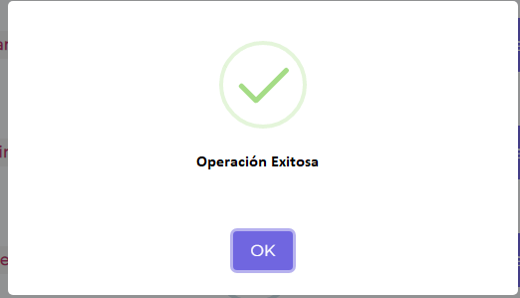
Caso Exitoso

Slide 37
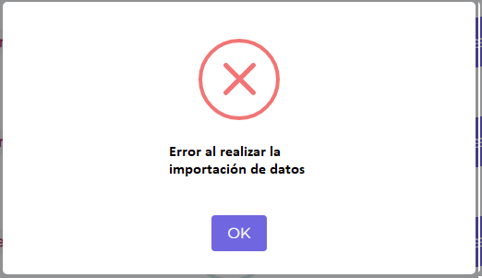
Caso Fallido

Slide 38
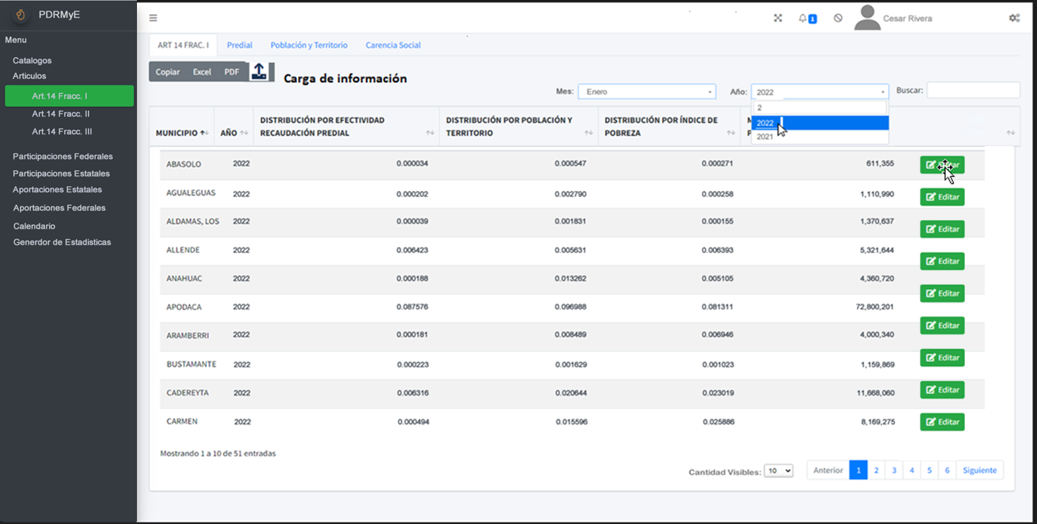
Información de Predial Cargada
Edición de Forma individual
Edición de Forma Masiva

Slide 39


Información de Predial Cargada
Edición de Forma individual

Slide 40

Información de Predial Cargada
Edición de Forma individual

Slide 41
Información de Predial Recalculada

Slide 42
Artículo 14 Fracción I Información completa de los 3 coeficientes

Slide 43

Art14 Fracc. I CPH

Slide 44

Art14 Fracc. I CPH

Slide 45

Art14 Fracc. I CPH

Slide 46

Art14 Fracc. I CPH

Slide 47

Caso de Éxito

Slide 48
Caso Fallido

Slide 49

Art14 Fracc. I CPH

Slide 50
Autorización 14 Fracción I (Art. 14 F I)

Slide 51

Art14 Fracc. I CPH
Necesario Autorizar para poder usar en participaciones y aportaciones

Slide 52
Articulo 14 Fracción II (Art. 14 F II)

Slide 53


Art. 14 F II

Slide 54

Coeficiente Población

Slide 55

Coeficiente Población

Slide 56

Plantilla de carga Población

Slide 57

Información de Población Cargada
Edición de Forma individual

Slide 58

Caso Exitoso

Slide 59

Caso Fallido

Slide 60

Información de Población Cargada
Edición de Forma individual
Edición de Forma Masiva

Slide 61

Información de Población Cargada
Edición de Forma individual

Slide 62

Información de Población Cargada
Edición de Forma individual

Slide 63
Información de Población Recalculada

Slide 64
Art 14 F II
Información completa de los 2 coeficientes

Slide 65

Art14 Fracc. II CPH

Slide 66

Art14 Fracc. II CPH

Slide 67

Art14 Fracc. II CPH

Slide 68

Caso de Éxito

Slide 69

Caso Fallido

Slide 70

Resultado

Slide 71
Autorización 14 Fracción II (Art. 14 F II)

Slide 72
Resultado
Necesario Autorizar para poder usar en participaciones y aportaciones

Slide 73
Artículo 14 Fracción III (Art. 14 F III)

Slide 74


Art. 14 F III

Slide 75

Coeficiente Recaudación

Slide 76
Coeficiente Recaudación

Slide 77

Plantilla de carga Recaudación

Slide 78
Información de Recaudación Cargada
Edición de Forma individual

Slide 79
Caso Exitoso

Slide 80
Caso Fallido

Slide 81

Información de Recaudación Cargada
Edición de Forma individual
Edición de Forma Masiva

Slide 82

Información de Recaudación Cargada
Edición de Forma individual

Slide 83
Información de Recaudación Cargada
Edición de Forma individual

Slide 84
Información de Recaudación Recalculada

Slide 85
Art 14 F III
Información completa de los 2 coeficientes

Slide 86

Art14 F III CPH

Slide 87

Art14 F III CPH

Slide 88

Art14 F III CPH

Slide 89

Caso de Éxito

Slide 90
Caso Fallido

Slide 91

Resultado

Slide 92
Autorización 14 Fracción III (Art. 14 F III)

Slide 93
Resultado
Necesario Autorizar para poder usar en participaciones y aportaciones

Slide 94
Participaciones Federales

Slide 95
Fondo General de Participaciones(FGP)

Slide 96
Inicio de Sesión

Slide 97
Inicio

Slide 98

Participaciones Federales
Fondo General

Slide 99

Participaciones Federales
Fondo General

Slide 100

Participaciones Federales
Fondo General

Slide 101



Participaciones Federales
Fondo General

Slide 102
Participaciones Federales
Fondo General

Slide 103
Participaciones Federales
Fondo General

Slide 104

Participaciones Federales
Fondo General

Slide 105


Participaciones Federales
Fondo General

Slide 106
Participaciones Federales
Fondo General

Slide 107

Participaciones Federales
Fondo General

Slide 108

Participaciones Federales
Fondo General

Slide 109

Participaciones Federales
Fondo General

Slide 110
Fondo General de Participaciones
Proceso de Cancelación

Slide 111


Participaciones Federales
Fondo General

Slide 112
Participaciones Federales
Fondo General

Slide 113
Fondo de Fomento Municipal 70 %(FFM70)

Slide 114
Inicio de Sesión

Slide 115
Inicio

Slide 116

Participaciones Federales
FFM70

Slide 117

Participaciones Federales
FFM70

Slide 118


Participaciones Federales
FFM70

Slide 119
Participaciones Federales
FFM70

Slide 120
Participaciones Federales
FFM70

Slide 121
Participaciones Federales
FFM70

Slide 122


Participaciones Federales
FFM70

Slide 123
Participaciones Federales
FFM70

Slide 124

Participaciones Federales
FFM70

Slide 125

Participaciones Federales
FFM70
Generación de Cálculo de FFM70
Autorización de Cálculo de FFM70
Envio Cálculo de FFM70

Slide 126
Fondo de Fomento Municipal 30 % (FFM30)

Slide 127
Inicio de Sesión

Slide 128
Inicio

Slide 129

Participaciones Federales
FFM30

Slide 130

Participaciones Federales
FFM30

Slide 131


Participaciones Federales
FFM30

Slide 132
Participaciones Federales
FFM30

Slide 133
Participaciones Federales
FFM30

Slide 134
Participaciones Federales
FFM30

Slide 135

Participaciones Federales
FFM30

Slide 136
Participaciones Federales
FFM30

Slide 137
Participaciones Federales
FFM30

Slide 138
Participaciones Federales
FFM30
Generación de Cálculo de FFM30
Autorización de Cálculo de FFM30
Envio Cálculo de FFM30

Slide 139
Impuesto Especial sobre Producción y Servicios (IEPS)

Slide 140
Inicio de Sesión

Slide 141
Inicio

Slide 142

Participaciones Federales
IEPS

Slide 143

Participaciones Federales
IEPS

Slide 144


Participaciones Federales
IEPS

Slide 145
Participaciones Federales
IEPS

Slide 146
Participaciones Federales
IEPS

Slide 147
Participaciones Federales
IEPS

Slide 148
Participaciones Federales
IEPS

Slide 149
Participaciones Federales
IEPS

Slide 150
Participaciones Federales
IEPS

Slide 151
Participaciones Federales
IEPS
Generación de Cálculo de IEPS
Autorización de Cálculo de IEPS
Envio Cálculo de IEPS

Slide 152
Impuesto sobre la Venta Final de Gasolinas y Diesel
(IEPS GyD)

Slide 153
Inicio de Sesión

Slide 154
Inicio

Slide 155

Participaciones Federales
IEPS GyD

Slide 156

Participaciones Federales
IEPS GyD

Slide 157

Participaciones Federales
IEPS GyD

Slide 158
Participaciones Federales
IEPS GyD

Slide 159
Participaciones Federales
IEPS GyD

Slide 160
Participaciones Federales
IEPS GyD

Slide 161
Participaciones Federales
IEPS GyD

Slide 162
Participaciones Federales
IEPS GyD

Slide 163
Participaciones Federales
IEPS GyD

Slide 164
Participaciones Federales
IEPS GyD
Generación de Cálculo de IEPS GyD
Autorización de Cálculo de IEPS GyD
Envio Cálculo de IEPS GyD

Slide 165
ISR Bienes Inmuebles

Slide 166
Inicio de Sesión

Slide 167
Inicio

Slide 168

Participaciones Federales
ISR BI

Slide 169

Participaciones Federales
ISR BI

Slide 170

Participaciones Federales
ISR BI

Slide 171
Participaciones Federales
ISR BI

Slide 172
Participaciones Federales
ISR BI

Slide 173
Participaciones Federales
ISR BI

Slide 174
Participaciones Federales
ISR BI

Slide 175
Participaciones Federales
ISR BI

Slide 176
Participaciones Federales
ISR BI

Slide 177

Participaciones Federales
ISR BI

Slide 178
Fondo de Fiscalización y Recaudación (FOFIR)

Slide 179
Inicio de Sesión

Slide 180
Inicio

Slide 181

Participaciones Federales
FOFIR

Slide 182

Participaciones Federales
FOFIR

Slide 183

Participaciones Federales
FOFIR

Slide 184
Participaciones Federales
FOFIR

Slide 185
Participaciones Federales
FOFIR

Slide 186
Participaciones Federales
FOFIR

Slide 187
Participaciones Federales
FOFIR

Slide 188
Participaciones Federales
FOFIR

Slide 189
Participaciones Federales
FOFIR

Slide 190
Participaciones Federales
FOFIR

Slide 191
Impuesto Sobre Automóviles Nuevos (ISAN)

Slide 192
Inicio de Sesión

Slide 193
Inicio

Slide 194

Participaciones Federales
ISAN

Slide 195

Participaciones Federales
ISAN

Slide 196

Participaciones Federales
ISAN

Slide 197
Participaciones Federales
ISAN

Slide 198
Participaciones Federales
ISAN

Slide 199
Participaciones Federales
ISAN

Slide 200
Participaciones Federales
ISAN

Slide 201
Participaciones Federales
ISAN

Slide 202
Participaciones Federales
ISAN

Slide 203
Participaciones Federales
ISAN

Slide 204
Fondo de Compensación del Impuesto sobre Automóviles Nuevos (Comp. ISAN)

Slide 205
Inicio de Sesión

Slide 206
Inicio

Slide 207

Participaciones Federales
Comp. ISAN

Slide 208

Participaciones Federales
Comp. ISAN

Slide 209

Participaciones Federales
Comp. ISAN

Slide 210

Participaciones Federales
Comp. ISAN

Slide 211

Participaciones Federales
Comp. ISAN

Slide 212

Participaciones Federales
Comp. ISAN

Slide 213

Participaciones Federales
Comp. ISAN

Slide 214

Participaciones Federales
Comp. ISAN

Slide 215

Participaciones Federales
Comp. ISAN

Slide 216

Participaciones Federales
Comp. ISAN

Slide 217
Vista Global de Cálculos

Slide 218


Slide 220
Participaciones Estatales

Slide 221
FONDO ISN

Slide 222
Inicio de Sesión

Slide 223
Inicio

Slide 224

Participaciones Estatales
ISN

Slide 225

Participaciones Estatales
ISN

Slide 226

Participaciones Estatales
ISN

Slide 227
Participaciones Estatales
ISN

Slide 228
Participaciones Estatales
ISN

Slide 229
Participaciones Estatales
ISN

Slide 230
Participaciones Estatales
ISN

Slide 231
Participaciones Estatales
ISN

Slide 232
Participaciones Estatales
ISN

Slide 233
Participaciones Estatales
ISN

Slide 234
FONDO ICV

Slide 235
Inicio de Sesión

Slide 236
Inicio

Slide 237

Participaciones Estatales
ICV

Slide 238

Participaciones Estatales
ICV

Slide 239
Participaciones Estatales
ICV

Slide 240

Participaciones Estatales
ICV

Slide 241

Participaciones Estatales
ICV

Slide 242
Participaciones Estatales
ICV

Slide 243
Participaciones Estatales
ICV

Slide 244
Participaciones Estatales
ICV

Slide 245
Participaciones Estatales
ICV

Slide 246
Participaciones Estatales
ICV

Slide 247
Participaciones Estatales
ICV

Slide 248
Participaciones Estatales
ICV

Slide 249
Aportaciones Estatales

Slide 250
Aportaciones Estatales
Fondo de Ultra Crecimiento

Slide 251

Inicio de Sesión

Slide 252

Inicio

Slide 253


Carga inicial Fondo Ultra Crecimiento
Observado

Slide 254

Cálculo Fondo Ultra Crecimiento

Slide 255

Cálculo Fondo Ultra Crecimiento

Slide 256

Cálculo Fondo Ultra Crecimiento

Slide 257

Cálculo Fondo Ultra Crecimiento

Slide 258

Cálculo Fondo Ultra Crecimiento

Slide 259
Cálculo Fondo Ultra Crecimiento

Slide 260

Cálculo Fondo Ultra Crecimiento

Slide 261
Cálculo Fondo Ultra Crecimiento

Slide 262

Cálculo Fondo Ultra Crecimiento

Slide 263

Cálculo Fondo Ultra Crecimiento

Slide 264

Cálculo Fondo Ultra Crecimiento

Slide 265

Reporte Plantilla Fondo Ultra Crecimiento

Slide 266
Aportaciones Estatales
Fondos Descentralizado

Slide 267
Inicio de Sesión

Slide 268
Inicio

Slide 269



Fondos Descentralizados

Slide 270


Fondos Descentralizados
Observado

Slide 271

Fondos Descentralizados
Observado

Slide 272
Fondos Descentralizados
Observado

Slide 273

Fondos Descentralizados
Observado

Slide 274

Fondos Descentralizados
Observado

Slide 275

Fondos Descentralizados
Observado

Slide 276
Fondos Descentralizados
Observado

Slide 277
Fondos Descentralizados
Observado

Slide 278
Fondos Descentralizados
Observado

Slide 279

Fondos Descentralizados
Observado

Slide 280

Fondos Descentralizados
Observado

Slide 281
Aportaciones Estatales
Fondo de Seguridad para Municipios por mes

Slide 282
Inicio de Sesión

Slide 283
Inicio

Slide 284


Fondo de Seguridad para Municipios por mes
Observado

Slide 285

Fondo de Seguridad para Municipios por mes

Slide 286

Fondo de Seguridad para Municipios por mes

Slide 287
Fondo de Seguridad para Municipios por mes

Slide 288

Fondo de Seguridad para Municipios por mes

Slide 289

Fondo de Seguridad para Municipios por mes

Slide 290
Fondo de Seguridad para Municipios por mes

Slide 291
Fondo de Seguridad para Municipios por mes

Slide 292

Fondo de Seguridad para Municipios por mes

Slide 293
Fondo de Seguridad para Municipios por mes

Slide 294
Fondo de Seguridad para Municipios por mes

Slide 295
Fondo de Seguridad para Municipios por mes

Slide 296

Fondo de Seguridad para Municipios por mes

Slide 297

Fondo de Seguridad para Municipios por mes

Slide 298

Fondo de Seguridad para Municipios por mes

Slide 299
Aportaciones Federales

Slide 300
Aportaciones Federales
Fortamun

Slide 301
Inicio de Sesión

Slide 302
Inicio

Slide 303


Inicio de Proceso Fortamun

Slide 304

Cálculo de Fortamun

Slide 305

Cálculo de Fortamun

Slide 306
Cálculo de Fortamun

Slide 307
Cálculo de Fortamun

Slide 308
Cálculo de Fortamun

Slide 309
Cálculo de Fortamun

Slide 310
Cálculo de Fortamun

Slide 311

Cálculo de Fortamun

Slide 312
Aportaciones Federales
Fondo de Aportaciones para la Infraestructura Social Municipal (FISM)

Slide 313
Inicio de Sesión

Slide 314
Inicio

Slide 315


Cálculo de FISM

Slide 316

Cálculo de FISM

Slide 317
Cálculo de FISM

Slide 318
Cálculo de FISM

Slide 319
Cálculo de FISM

Slide 320
Cálculo de FISM

Slide 321
Cálculo de FISM

Slide 322
Cálculo de FISM

Slide 323
Cálculo de FISM

Slide 324
Calendario de Distribución

Slide 325

Calendario de Distribución

Slide 326
Generación de Estadísticas

Slide 327

Generación de Estadísticas

Slide 328
Preguntas y Respuestas

Slide 329
GRACIAS
POR SU TIEMPO

